Slide 1

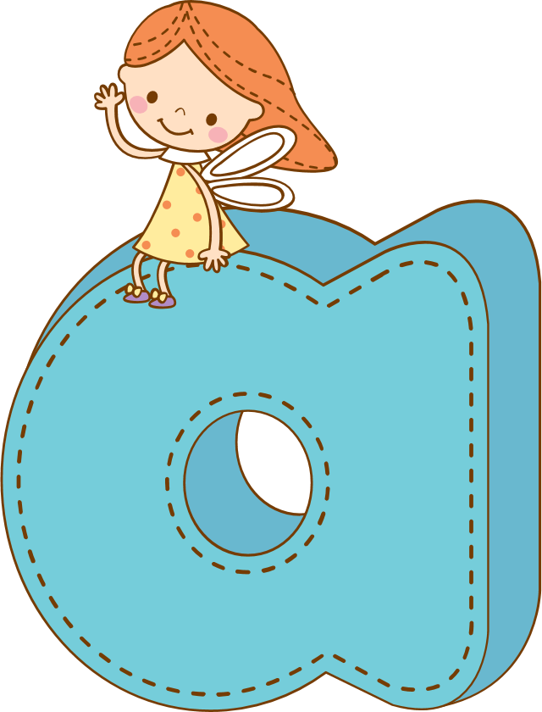
UỶ BAN NHÂN DÂN QUẬN LONG BIÊN
TRƯỜNG MẦM NON CHIM ÉN
Trò chơi chữ cái a, ă, â
KHỐI MẪU GIÁO LỚN
Năm học: 2021-2022
Notes:
更多模板123图文旗舰店：666

Slide 2
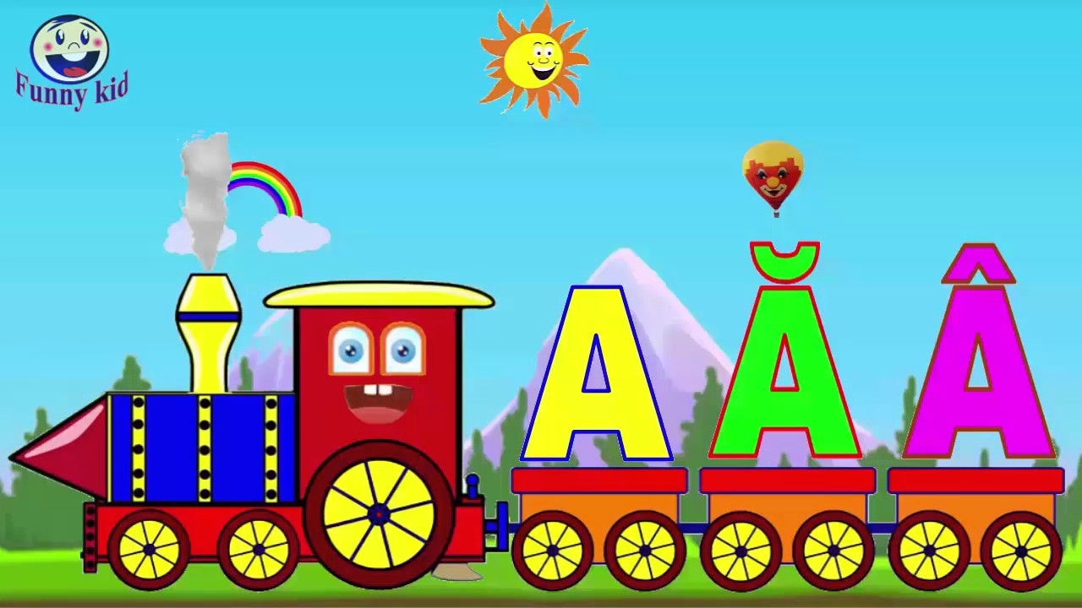

Trò chơi
Tìm đúng bóng cho hình

Slide 3

Trong trò chơi này, cô có hình ảnh các con vật chứa các chữ cái a, ă, â. Nhiệm vụ của con các là hãy đi tìm bóng cho các con vật chứa chữ cái sao cho trùng khớp.

Slide 4
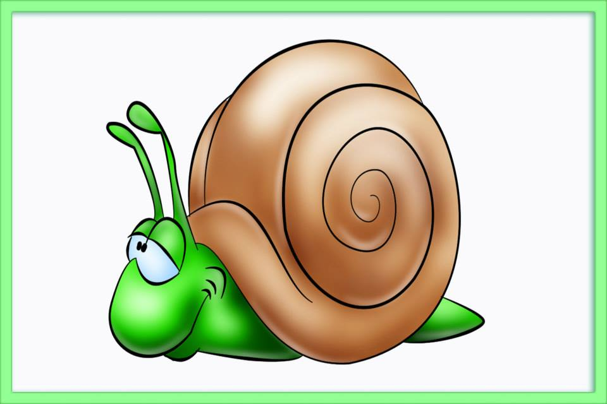

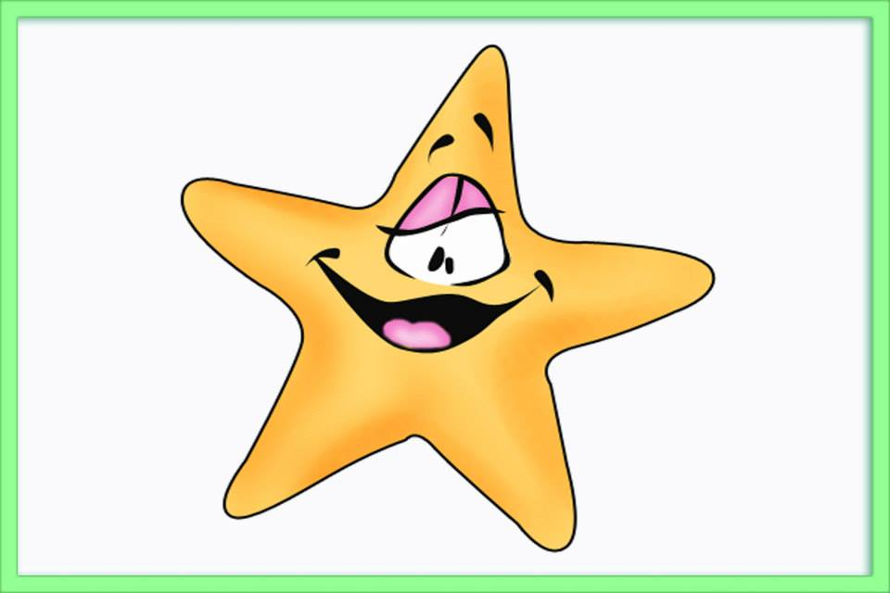



1
1
¨
a
A.
1
2
a
B.
¨
3
©
C.
©

Slide 5
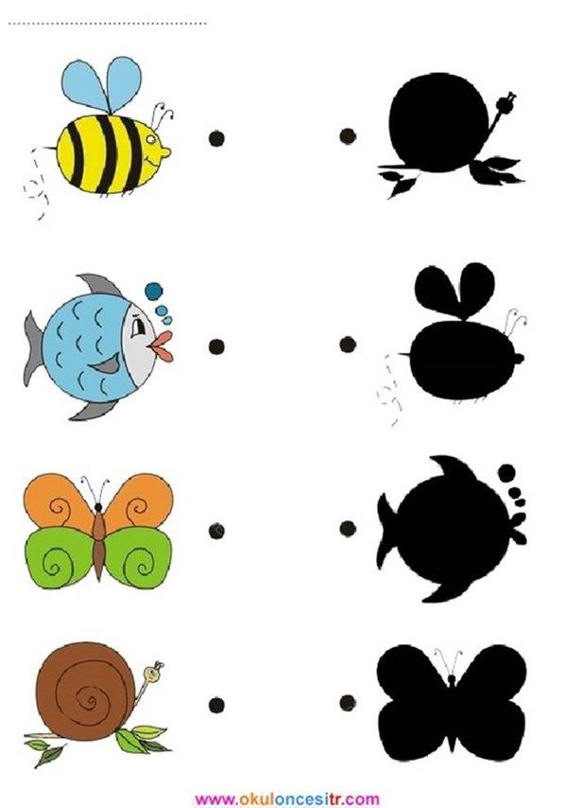
¨
a
a
¨
©
a
a
©

Slide 6

Trò chơi
zÝch z¾c vui nhén

Slide 7
Trong trò chơi zích zắc vui nhộn, cô sẽ lần lượt thả vòng tròn màu vàng xuống bảng zích zắc, vòng tròn sẽ chạy và rơi ngẫu nhiên vào một trong các chữ phía dưới. Khi vòng tròn màu vàng rơi vào chữ cái nào thì chúng mình gọi tên thật to chữ cái đó nhé.

Slide 8
Trß ch¬i
DÝch d¾c vui nhén
¨
©
a
¨
a
©
a

